Slide 1
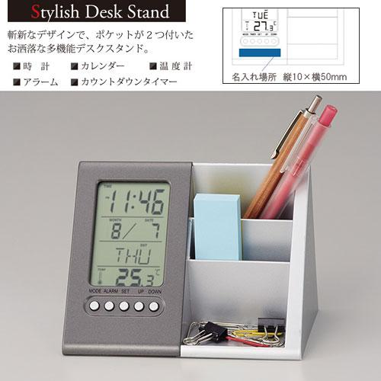
【提案書】
スタイリッシュデスクスタンド
ペンなどを収納できるポケットがふたつ付き、その名のとおりスタイリッシュなデザインが目をひくデスクスタンドです。デジタル表示で時刻や日付、気温などがひと目で確認できます。
特徴
納期
納期スペース
仕様
素材 : ABS樹脂
サイズ : W135 x D75 x H90 mm
重量 : 172g
付属品 : 本体x1 機能：時計、アラーム、温度計、カレンダー、カウントダウンタイマー、ペンスタンド
お見積
お見積りスペース

